Slide 1



Esplorazione Preliminare Qualitativa dei Biomarcatori Vocali e dell'Intelligenza Artificiale per l'Assessment Precoce del Burnout:
Pareri degli Esperti
Chiara Bassi¹, Akylai Anarbaeva², Francesca Marinaro¹², Andrea Buccoliero¹², Anna Maria Meneghini¹, Riccardo Sartori¹, Andrea Ceschi¹
¹ Università di Verona, Dipartimento di Scienze Umane , Verona, Italia ² GPI Group, Research & Development, Trento, Italia

Slide 2
Sfide nella Validazione dei Biomarcatori per la Diagnosi di Burnout
Sebbene diversi studi abbiano indagato i correlati fisiologici del burnout, la ricerca sui biomarcatori biologici è ancora considerata poco sviluppata e inconcludente.
Limiti metodologici
Prevalenza di studi trasversali, non longitudinali → difficile stabilire relazioni causali
Debolezza diagnostica
La maggior parte degli studi si basa su strumenti come il MBI, privi di soglie diagnostiche standardizzate
Assenza di chiarezza concettuale
Mancanza di una definizione condivisa → gli studi potrebbero misurare fenomeni diversi
Heinemann & Heinemann, (2017); Nadon, et al., (2022); Parker & Tavella,(2022)
Applied Research in Society and Organizations
Notes:
The sources discuss the investigation into biomarkers related to burnout, which falls under the category of studies focusing on the physiological processes underlying the syndrome1. These studies aim to identify biological markers to potentially improve diagnosis and treatment1. Examples mentioned include autonomic nervous system activation, changes in cortisol levels, immune functions, endocrine functions2, metabolic processes3, and brain activity1.
•
However, the research on these correlates is considered "underdeveloped"2. Only a "very small number of studies"4 endeavor to identify biomarkers that could help define or diagnose burnout4.
•
The sources state that it is difficult to draw any "firm conclusions" from the existing research on biomarkers2....
•
The reasons for this difficulty and why biomarkers are not currently used for formal diagnosis are primarily tied to the fundamental challenges in burnout research itself:
◦
There is a lack of conceptual clarity and consensus on the definition and measurement of burnout2.... This means researchers might be studying different phenomena, even when looking for biological correlates5....
◦
Studies attempting to identify biomarkers often rely on classifying participants as having burnout using existing questionnaires (like the MBI)1.... However, these questionnaires have limitations, and there's no consensus on cut-off points for diagnosis7.... This makes it challenging to clearly identify homogeneous "burnout patients"5 distinct from healthy individuals or those with other conditions like depression5.
◦
There is variability in results across different populations and studies2.
◦
Most studies are predominantly cross-sectional2, while longitudinal studies would be necessary to determine biomarkers that could differentiate burnout from other well-established mental disorders2....
◦
Some studies show potential distinctions in biological changes compared to depression, while others show overlap in markers10. Biomarkers are not yet able to reliably differentiate burnout from depression2....
•
The lack of solid research on biomarkers is considered an "important obstacle" to positioning burnout as a distinct diagnostic category within medically inspired classification systems like DSM or ICD2....
•
In summary, while the study of biomarkers is happening, according to the sources, it is still in its early stages, findings are inconclusive, and biomarkers are not used as diagnostic tools because the foundational conceptual and measurement issues regarding burnout itself prevent drawing clear conclusions from this biological resea

Slide 3
Cosa Sappiamo sui Biomarcatori nel Burnout?
Autori (anno) | Classe di biomarcatori | Validato? | Metodo di validazione
Danhof-Pont et al.2011 Grossi et al., (2015) Khamissa et al. (2022) | Asse HPA | Si | MBI, KEDS; SMBQ
Grossi et al., (2015) Khamissa et al. (2022) | Sistema nervoso autonomo (SNA) | Si | MBI, KEDS
Danhof-Pont et al.2011 | Sistema cardiovascolare | Si | MBI,SMBQ
Danhof-Pont et al.2011 | Metabolici | Si | MBI,SMBQ
Danhof-Pont et al.2011 | Sistema immunitario | Si | MBI,SMBQ
Danhof-Pont et al.2011 | Ormonali (escluso cortisolo) | Si | MBI,SMBQ
Danhof-Pont et al.2011 | Antiossidanti | Si | MBI,SMBQ
MBI = Maslach Burnout Inventory; KEDS = Karolinska Exhaustion Disorder Scale; SMBQ = Shirom-Melamed Burnout Questionnaire
Applied Research in Society and Organizations
Notes:
In our review of the literature, several classes of physiological biomarkers have been validated through psychometric scales in association with burnout. Specifically, cortisol—both in its salivary and serum forms—has been one of the most consistently studied markers. Grossi et al. (2015) validated salivary and serum cortisol using three well-established scales: the Maslach Burnout Inventory (MBI), the Karolinska Exhaustion Disorder Scale (KEDS), and the Shirom-Melamed Burnout Questionnaire (SMBQ). Similarly, Khammissa et al. (2022) confirmed the association of serum cortisol with burnout levels using the MBI.
Neurophysiological markers such as EEG patterns, particularly in alpha and beta frequencies, were also validated by Grossi et al. through MBI and KEDS scores. This highlights the role of brain activity alterations in stress-related exhaustion disorders.
Heart Rate Variability (HRV), a common indicator of autonomic nervous system balance, was another key class validated in Grossi et al.'s work, again using both the MBI and KEDS to establish convergent validity.
Lastly, inflammatory markers like interleukin-6 (IL-6) and tumor necrosis factor-alpha (TNF-alpha) were examined by Khammissa et al. (2022) and found to be significantly associated with MBI scores, suggesting that systemic inflammation may play a role in the pathophysiology of burnout.
These findings collectively strengthen the case for integrating biological measures with psychometric tools in both research and clinical diagnostics of burnout.

Slide 4


Dall’incertezza all’indagine: perché abbiamo intervistato gli esperti
Nessun biomarcatore vocale è stato ancora utilizzato per valutare il burnout
Cresce l’interesse verso strumenti oggettivi basati su AI (es. machine learning e deep learning) per la rilevazione del burnout (Grzgdzielewska, 2021)
Il riconoscimento vocale automatico (AI-based) è già stato utilizzato per disturbi mentali e, più di recente, per rilevare lo stress legato al lavoro (Low et al., 2020; Langer et al., 2022)
Problemi attuali | Cosa abbiamo fatto
Nessun biomarcatore vocale convalidato | Interviste con esperti di burnout
Strumenti diagnostici attuali non includono la voce | Esplorazione del potenziale della voce come supporto alla diagnosi
L’AI è promettente, ma rischia confusione senza teoria solida | Raccolta di insight per fondare lo sviluppo di modelli AI validi
Applied Research in Society and Organizations
Notes:
So staring from the gap in literature and from the new and big spaces we develop our sudy in particolar to undesrstand ai in detenction of vocal patterns , and the needs of vocal biomarker to be grounded in a theoretical framework. So due to the new of this topi we Expert Inquiry
We interviewed clinicians, psychologists, and researchers
To understand how burnout is assessed
And to explore the diagnostic potential of voice and emotion trough AI based tools So we tought to

Slide 5
Domande di Ricerca e Obiettivi
Quali strumenti vengono attualmente utilizzati per la diagnosi e il monitoraggio del burnout, e quali dati clinici forniscono?
Quali caratteristiche vocali possono essere identificate come potenziali biomarcatori del burnout, e quali altri elementi clinici ne supportano l’uso?
Quali strumenti sono più efficaci per una rilevazione precoce e accurata, e quali sono i limiti dei metodi attuali?
Identificare i limiti percepiti degli strumenti attuali e le opportunità di innovazione
Esplorare il potenziale diagnostico della voce e delle emozioni nella rilevazione precoce
Comprendere come viene attualmente valutato il burnout nella pratica professionale
Applied Research in Society and Organizations
Notes:
Relted to what I just fiished to say we develop tre mai research and associated objecitves that guides the developmentf of the interview. The question relatd to "hich assessment tools are currently used for diagnosing and monitoring burnout, and what clinical data do they provide?" Then "Which vocal features can be identified as potential biomarkers for burnout, and what other clinical elements support them?
" "Which tools are most effective for early and accurate detection, and what are the limitations of current methods?
" Trying to map the key oint of our aims.

Slide 6
Disegno dello Studio e Metodo
Come è stato condotto lo studio?
Aspetti Etici
Interviste semi-strutturate Basate su Dejonckheere & Vaughn (2019): ▪ 10 domande allineate alle domande di ricerca ▪ Approccio qualitativo, bottom-up ▪ Conduzione online (Zoom) ▪ Da maggio a settembre 2024 (4 mesi)
Interviste audio-registrate ▪ Approvazione etica ottenuta ▪ Consenso informato raccolto ▪ Saturazione raggiunta a 20 partecipanti (Guest et al., 2006)
Applied Research in Society and Organizations
Notes:
To reply and reach ur objectives, we conducted semi structured interview according to the guidelinesy Dejonckheere & Vaughn (2019) used in health services research. In totla we developed a 10 question starting from the research question peviously defined, and we develop the questions in order to analyzed the question following a qualitative bottom-up approach. Staring form the ishgt of specialist.
So we conducted the intevierw trhogh digital platform, with the aim to enlarge our sample and at the same time to audio-video recordes the inteview. The infomed cosent was sent before the interview and all the participants send back though email the consent signed. The selection of the number of participants is guided by the specificity of the research objectives and the characteristics of the target sample, selecting participants based on their specialist expertise pertinent to the interview objective. The number of interviewees may vary based on the concept of data saturation, which indicates the point at which new information produces little or no change in the analysis code. The adopted methodology follows the guidelines of Guest et al. (2006), whereby the level of information saturation is monitored through the progression of theme identification, that is, the structure of the analysis code after each series of six interviews, for a total of three analysis cycles. After coding the first six interviews, a cumulative audit trail will be created with registry updates after the analysis of each series of six transcripts. Therefore, in the first analysis phase, the first six transcripts will be examined, followed by the addition of another six in the second phase, for a total of twelve, and so on. The number of interviewees may be lower than the initially planned 20 depending on the saturation of the analyzed information.

Slide 7



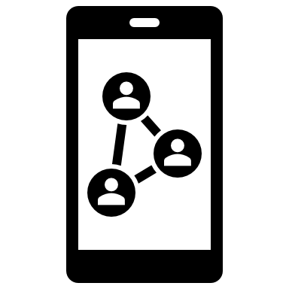
Campione e Partecipanti
Categoria professionale | Numero
Medici e psicoterapeuti [MED/PSI] | 6
Specializzandi e dottorandi [SPEC/DOT] | 7
Ricercatori e docenti universitari [RIC/PROF] | 7
Altri professionisti | –
Totale | 20
Applied Research in Society and Organizations
Notes:
We individuated 4 different categories of professionals allowing us to gain insight about how usualy burnout Is assesed , the tools and the isght related to the possible link on voice and emotions and burnout. Than at the end pf the data collection phase, we reached 20 parcipants in total trogh which 7 specilization and phd student and study and specilizes in this field, 7 university professor and reserher nera always specialized in this and 6 psychoterapist with a big experience in the assessment of helath psychology in partilura relted to burnout syndrome.

Slide 8
Analisi tramite Word Embedding
Le trascrizioni sono state analizzate utilizzando tecniche di NLP (Natural Language Processing)
I word embedding hanno permesso di individuare pattern semantici ricorrenti tra termini co-occorrrenti
L’analisi è stata condotta in linguaggio Python utilizzando diverse librerie
Questo approccio ha permesso di ottenere una rappresentazione visuale dell’uso semantico tra gli esperti intervistati
Libretie di Python usate: docx2txt → estrazione del testo dalle trascrizioni stop-words → rimozione delle parole funzionali più comuni (in italiano)
scikit-learn → analisi delle frequenze semantiche
matplotlib e wordcloud → visualizzazione sotto forma di nuvole di parole seaborn → rappresentazione grafica dei bigrammi più frequenti
Applied Research in Society and Organizations
Notes:
1. interviews were read so as to eliminate any transcription errors
2. the content of the interviews was extracted from the documents so as to allow processing
3. stop words were eliminated (stop words means all words that do not add meaning to the text, so conjunctions, adverbs, articles, etc...)
4. key words were identified, i.e., those present in greater quantity within the interviews
5. key words were represented as word clouds; this type of representation allows words to be visualized in different sizes according to the number of occurrences
6. in addition, histograms (bi-grams) representing the most frequent word pairs were plotted
Le interviste sono state analizzate applicando algoritmi di NLP (Natural Language Processing) con l'obiettivo di estrarre informazioni utili dal testo, in particolare individuando le parole chiave (intese come le parole più frequenti nel testo) e le coppie di parole consecutive con maggiore occorrenza.
Con l'acronimo NLP si indica un campo dell’intelligenza artificiale che si occupa dell’interazione tra computer e linguaggio umano, con l’obiettivo di permettere alle macchine di comprendere, interpretare, generare e rispondere al linguaggio umano in modo utile e significativo.
Nel nostro caso, si applicano algoritmi di NLP con l'obiettivo di estrarre informazioni e conoscenza dal testo, rappresentandole sotto forma di grafici.
Le interviste sono state lette al fine di eliminare eventuali errori di trascrizione.
Attraverso la libreria docx2txt, il contenuto delle interviste è stato estratto e inserito in un array.
Successivamente, sono state individuate le stop words. Con questo termine si fa riferimento a tutte le parole che non aggiungono significato al contesto analizzato, quali: articoli, preposizioni, congiunzioni; per tale motivo possono essere eliminate dal corpus di dati analizzati.
È stata utilizzata la libreria Python stop_words, che fornisce una lista delle stop words più comuni in diverse lingue.
Inoltre, sono stati eliminati i caratteri speciali, i numeri, e tutte le parole sono state convertite in minuscolo.
La lista di parole estratte può essere rappresentata sotto forma di word cloud. Le word cloud sono utili per visualizzare le parole comuni in un testo o in un dataset, e servono principalmente a offrire una panoramica ad alto livello dei temi principali.
La dimensione delle parole dipende dalla frequenza con cui compaiono (cioè dalla loro importanza nel contesto), ed è per questo che risultano molto utili nei progetti di machine learning basati sull’elaborazione del linguaggio naturale o nell’analisi del testo.
È stata utilizzata la libreria Python wordcloud, che mette a disposizione diverse funzioni, tra cui generate(), che ha permesso di creare word cloud a partire da una stringa di testo.
Infine, sono stati tracciati dei bigrammi, vale a dire delle coppie di parole consecutive, rappresentate graficamente in funzione della loro frequenza.
Per l’estrazione dei bigrammi si è utilizzata la funzione CountVectorizer della libreria Python scikit-learn. Questa funzione consente di convertire il testo in una rappresentazione numerica, dove ogni colonna rappresenta un bigramma e ciascun valore corrisponde alla sua frequenza nel corpus.
I bigrammi vengono poi ordinati in base alla frequenza decrescente e viene selezionato un numero definito di occorrenze più significative (in questo caso, i primi 20).
I dati ottenuti vengono organizzati in un DataFrame tramite la libreria Python pandas, con due colonne:
Bi-gram: la coppia di parole
Freq: la frequenza assoluta di occorrenza nel corpus
Questa tabella costituisce la base per la visualizzazione grafica successiva.
La fase finale prevede la visualizzazione dei bigrammi più frequenti attraverso un grafico a barre, realizzato con la libreria seaborn. L’asse delle ascisse rappresenta i bigrammi, mentre l’asse delle ordinate ne indica la frequenza. Il grafico permette di cogliere visivamente le combinazioni di parole più rilevanti all’interno del corpus, fornendo un valido supporto interpretativo.

Slide 9
Analisi tematica (Clarke & Braun, 2017)
Interviste audio-registrate e trascritte in forma integrale
Analisi condotta in modo indipendente da tre ricercatrici
Approccio induttivo (bottom-up)
Codici, sotto-temi e temi sono stati scelti attraverso confronto e convergenza
Sono stati organizzati più incontri per risolvere in modo collaborativo le discrepanze tra codificatori e garantire l’allineamento
N | Fase
1 | Familiarizzazione con i dati
2 | Generazione dei codici iniziali
3 | Ricerca dei temi
4 | Revisione dei temi
5 | Definizione e denominazione dei temi
6 | Produzione del report
Applied Research in Society and Organizations
Notes:
Audio-recorded and transcribed verbatim
Conducted independently by three researchers
Bottom-up approach
Based on Braun & Clarke’s six-phase framework:
Codes, sub-theme and themes were refined through discussion and convergence
Multiple meetings were organized to collaboratively resolve coding inconsistencies and ensure alignment across coders
According to Clarke and Braun (2017), thematic analysis (TA) unfolds through six structured phases, each serving a distinct analytical purpose within the qualitative research process. Here's a concise explanation in English of each phase and what it entails:
Familiarization with the data The researcher immerses themselves in the data by reading and re-reading it, taking initial notes. This phase is foundational, as it allows a deep understanding of the content and begins the process of identifying potential patterns.
Generating initial codes The researcher systematically identifies and labels features of the data that appear interesting or relevant. These codes are the basic units of meaning and are used to organize the data into meaningful groups.
Searching for themes In this phase, the researcher groups codes into potential themes. A theme represents a broader pattern of meaning that captures something important about the data in relation to the research question.
Reviewing themes This involves checking how well the themes work in relation to the coded extracts and the entire data set. Themes are refined, split, combined, or discarded to ensure coherence and distinctiveness.
Defining and naming themes The researcher conducts a deeper analysis of each theme, defining what each theme is about, what it includes and excludes, and identifying a concise and informative name for each one.
Producing the report The final phase involves weaving together the analytic narrative and data extracts to tell a compelling story that answers the research question. This includes finalizing the write-up with attention to clarity, coherence, and theoretical contribution.

Slide 10
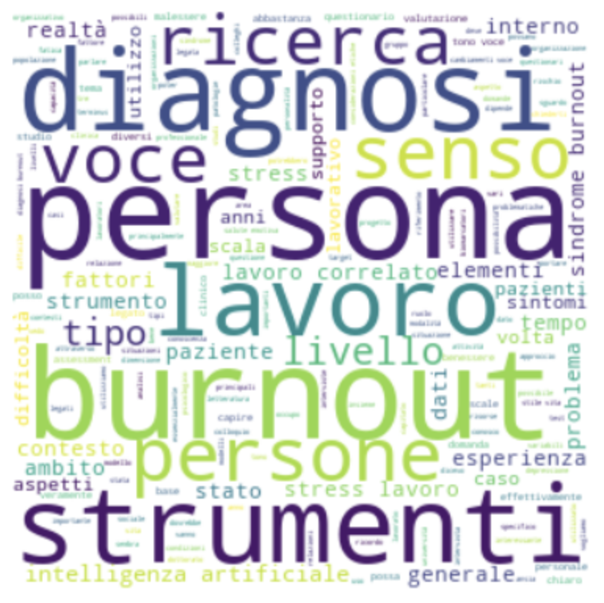
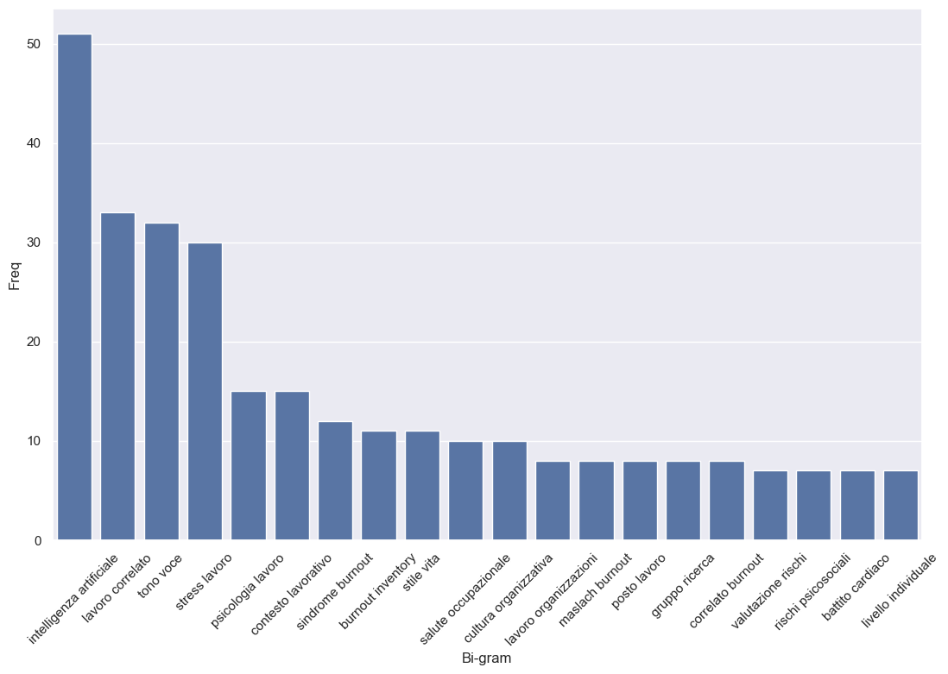
Risultati: Analisi Word Embedding
Words cloud
Istogramma delle coppie di parole più frequenti (bigrammi)
Applied Research in Society and Organizations
Notes:
Come primo risulato vediamo quali sono state le parole maggiormet utilizzate dai nostri intervistatori anche pem proxy er farci un'idea di che cosa troveremo a livello qualitativo. e sono bunrout , la persona come centro di studio e di sviluppo dle nuovo e poi gli trumenti fondamentli per l'assemnet , il lavoro come fulcro da cui partire e modificare tali strumenti voce, senso ricerca

Slide 11
Risultati: Analisi Tematica
Tema 1: Sfide e lacune negli strumenti attuali di valutazione del burnout
Sotto-tema 1.1: Mancanza di accuratezza
Sotto-tema 1.2: Esigenze di valutazione multilivello e sistemica
Tema 2: Biomarcatori fisiologici e vocali nella rilevazione del burnout
Sotto-tema 2.1: Indicatori fisiologici che riflettono lo stress cronico
Sotto-tema 2.2: Marcatori vocali che riflettono stati emotivi e cognitivi
Tema 3: Fattori contestuali e comportamentali multimodali nella valutazione del burnout
Sotto-tema 3.2: Contenuto emotivo del linguaggio
Sotto-tema 2.3: Eye-tracking e indicatori di carico cognitivo
Sotto-tema 3.1: Pattern di comunicazione non verbale
Sotto-tema 3.3: Indicatori di carico cognitivo e strumenti di monitoraggio
Sotto-tema 1.3: Approcci diagnostici innovativi
Sotto-tema 1.4: Valutazione clinica e psicofisiologica
Sotto-tema 1.5: Monitoraggio prima e dopo l’esordio
Applied Research in Society and Organizations

Slide 12
Risultati: Analisi Tematica
Tema 4: Barriere multilivello alla valutazione del burnout
Sotto-tema 4.1: Lacune cognitive e di consapevolezza
Sotto-tema 4.2: Limiti strutturali del sistema sanitario
Tema 5: Responsabilità organizzativa e legale nella valutazione del burnout
Sotto-tema 5.1: Responsabilità dei sistemi organizzativi
Sotto-tema 5.2: Mandati legali per la valutazione del rischio psicosociale
Sotto-tema 4.4: Posizionamento del burnout nella pratica clinica
Sotto-tema 4.3: Ruolo e responsabilità del sistema medico
Sotto-tema 5.3: Implicazioni finanziarie della tecnologia indossabile
Tema 6: Intelligenza artificiale nella valutazione del burnout: sfide, applicazioni e rischi
Sotto-tema 6.3: Utilizzo dell’IA nell’analisi vocale e nell’integrazione multimodale
Sotto-tema 6.2: Considerazioni etiche nell’utilizzo dell’IA
Sotto-tema 6.1: Considerazioni pratiche sull’impiego dell’IA nella pratica clinica
Applied Research in Society and Organizations

Slide 13
Limiti e Contributi dello Studio
Cosa Migliorare (Limiti)
Campione auto-selezionato
Possibile bias dell’intervistatore
Temi sovrapposti o non esclusivi
Dimensione campionaria ridotta
Avanzamento teorico sulla valutazione del burnout Evidenziando la necessità di strumenti di valutazione multidimensionali e basati sui dati, questo studio contribuisce all’espansione dei modelli teorici esistenti, in particolare su come viene attualmente valutato il burnout (Nadon et al., 2022; Grossi et al., 2015).
Promozione di metriche oggettive e quantificabili basate su AI e biomarcatori Sostenendo l’uso di valutazioni basate sull’intelligenza artificiale applicate a biomarcatori fisiologici — come i biomarcatori vocali per rilevare pattern vocali e segnali emotivi — lo studio promuove un approccio rigoroso alla valutazione del burnout (Grządzielewska, 2021).
Applied Research in Society and Organizations
Notes:
Limits : Self-selected sample
Possible interviewer bias
Themes not exclusive
Limited sample size. And what we leanred form this study :Advancing burnout assessment theory:
By highlighting the need for multi-dimensional and data-driven assessment tools, this study contributes to expanding current theoretical frameworks especially around how burnout is assessed (Nadon et al., 2022; Grossi et al., 2015).
Promoting objective, quantifiable metrics based on the AI tools and biomarkers:
By advocating the use of the AI-based assessments on physiological biomarkers – such as vocal biomarkers to derive vocal patterns and emotional clues - the study advocates for rigorous burnout assessment (Grządzielewska, M. 2021).

Slide 14
Bibliografia
Clarke, V., & Braun, V. (2017). Thematic analysis. The Journal of Positive Psychology, 12(3), 297–298. https://doi.org/10.1080/17439760.2016.1262613
Danhof-Pont, M. B., van Veen, T., & Zitman, F. G. (2011). Biomarkers in burnout: A systematic review. Journal of Psychosomatic Research, 70(6), 505–524. https://doi.org/10.1016/j.jpsychores.2010.10.012
Dejonckheere, M., & Vaughn, L. M. (2019). Semistructured interviewing in primary care research: A balance of relationship and rigour. Family Medicine and Community Health, 7, e000057. https://doi.org/10.1136/fmch-2018-000057
Grossi, G., Perski, A., Osika, W., & Savic, I. (2015). Stress-related exhaustion disorder – Clinical manifestation of burnout? Scandinavian Journal of Psychology, 56(6), 626–636. https://doi.org/10.1111/sjop.12251
Grządzielewska, M. (2021). Using machine learning in burnout prediction: A survey. Child and Adolescent Social Work Journal, 38(2), 175–180. https://doi.org/10.1007/s10560-020-00695-0
Guest, G., Bunce, A., & Johnson, L. (2006). How many interviews are enough? An experiment with data saturation and variability. Field Methods, 18(1), 59–82. https://doi.org/10.1177/1525822X05279903
Heinemann, L. V., & Heinemann, T. (2017). Burnout research: Emergence and scientific investigation of a contested diagnosis. SAGE Open, 7(1), 2158244017697154. https://doi.org/10.1177/2158244017697154
Khammissa, R. A. G., Fourie, J., & Lemmer, J. (2022). Burnout phenomenon: Neurophysiological factors, clinical features, and aspects of management. Journal of Psychology and Psychotherapy, 12(1), 1–6. https://doi.org/10.35248/2161-0487.22.12.456
Langer, M., König, C. J., Siegel, R., Fredenhagen, T., Schunck, A. G., Hähne, V., & Baur, T. (2022). Vocal-stress diary: A longitudinal investigation of the association of everyday work stressors and human voice features. Psychological Science, 33(7), 1027–1039. https://doi.org/10.1177/09567976221088347
Low, D. M., Bentley, K. H., & Ghosh, S. S. (2020). Automated assessment of psychiatric disorders using speech: A systematic review. Laryngoscope Investigative Otolaryngology, 5(1), 96–116. https://doi.org/10.1002/lio2.354
Nadon, L., De Beer, L. T., & Morin, A. J. S. (2022). Should burnout be conceptualized as a mental disorder? Behavioral Sciences, 12(3), 82. https://doi.org/10.3390/bs12030082
Parker, G., & Tavella, G. (2022). The diagnosis of burnout: Some challenges. The Journal of Nervous and Mental Disease, 210(7), 475–478. https://doi.org/10.1097/NMD.000000000000146
Applied Research in Society and Organizations

Slide 15
GRAZIE DELL’ATTENZIONE!
Chiara.bassi@univr.it

